Slide 1
Estrategias y aprendizajes
Técnicas de estudio

Slide 2
Lectura crítica y subrayado:
No se trata solo de leer, sino de analizar, cuestionar y comprender el texto.
Se quiere identificar:
• Ideas principales
• Argumentos y evidencias
• Supuestos implícitos
• Conexiones con otros conocimientos

Slide 3
Estrategia de lectura crítica
• Prelectura: observar título, subtítulos, palabras clave, imágenes o gráficos.
• Lectura activa: hacerse preguntas mientras se lee (“¿qué quiere decir el autor?”, “¿qué evidencia aporta?”).
• Evaluación: distinguir entre hechos, opiniones y argumentos.
• Reflexión: conectar el contenido con experiencias previas o con otros textos.

Slide 4
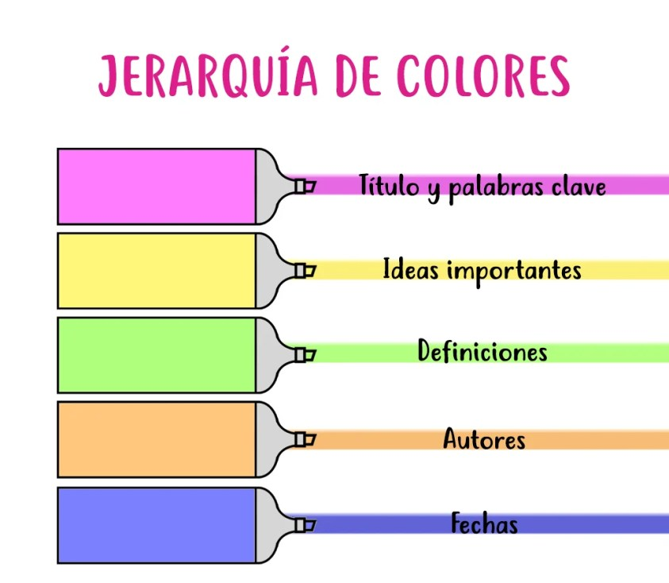
Técnica del subrayado
El subrayado es una herramienta de selección y jerarquización.
Reglas básicas:
• Subrayar solo lo esencial (ideas principales, conceptos clave, definiciones).
• Evitar subrayar frases completas sin criterio.
• Usar códigos de colores o símbolos (ejemplo: amarillo para ideas principales, azul para ejemplos, rojo para dudas).

Slide 5
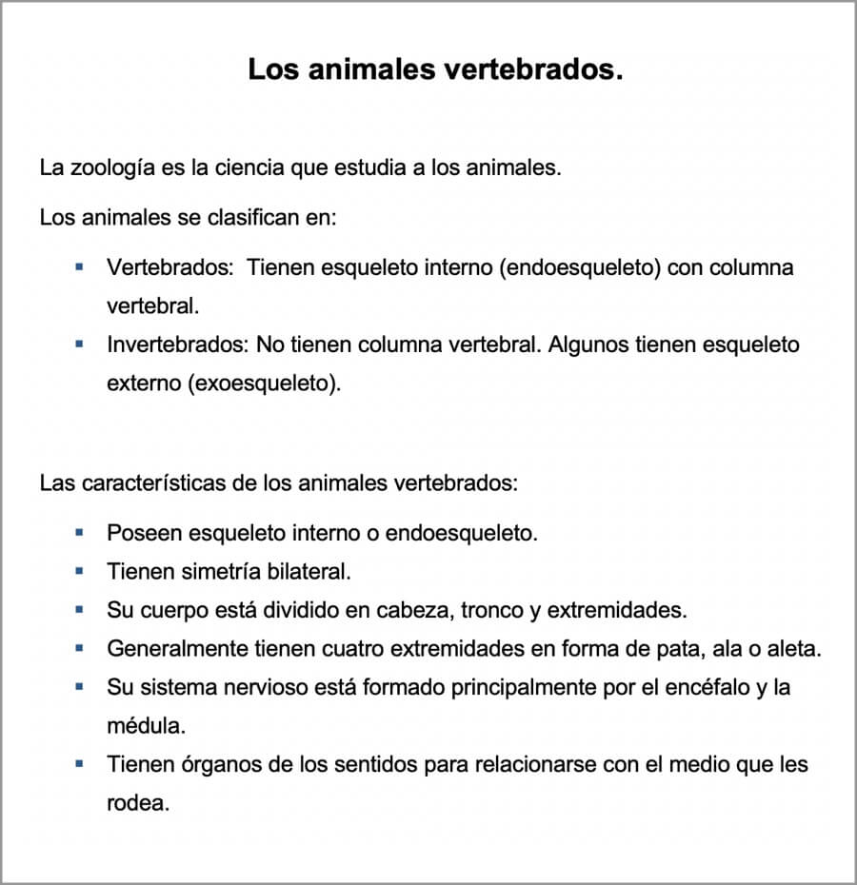
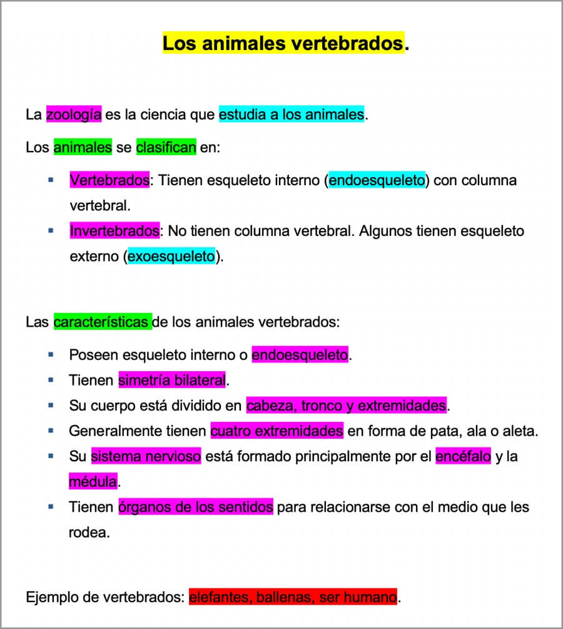

Slide 6
La navegación marítima.
La navegación marítima es el conjunto de técnicas y conocimientos que permiten conducir una embarcación de forma segura por mares y océanos. Desde la antigüedad, las civilizaciones han desarrollado métodos para orientarse en alta mar.
En el siglo XV, durante la expansión europea, se perfeccionaron instrumentos como el astrolabio y la brújula, que permitían determinar la posición del barco.
Estos instrumentos ayudaban a calcular la latitud y mantener el rumbo correcto. Más adelante, con la invención del radar y el GPS, la navegación se volvió más precisa y segura.
La Armada de un país es la fuerza militar encargada de la defensa y operaciones en el mar, y cumple funciones como proteger las rutas comerciales y garantizar la soberanía marítima.

Slide 7
La navegación marítima.
La navegación marítima es el conjunto de técnicas y conocimientos que permiten conducir una embarcación de forma segura por mares y océanos. Desde la antigüedad, las civilizaciones han desarrollado métodos para orientarse en alta mar.
En el siglo XV, durante la expansión europea, se perfeccionaron instrumentos como el astrolabio y la brújula, que permitían determinar la posición del barco.
Estos instrumentos ayudaban a calcular la latitud y mantener el rumbo correcto. Más adelante, con la invención del radar y el GPS, la navegación se volvió más precisa y segura.
La Armada de un país es la fuerza militar encargada de la defensa y operaciones en el mar, y cumple funciones como proteger las rutas comerciales y garantizar la soberanía marítima.

